Slide 1
Слово к моему народу
(Высказывания, цитаты
Первого Президента РС(Я) М. Е. Николаева)
Составители: Колесова Л.Н., Семенова М.Д.

Slide 2
Николаев, Михаил Ефимович.
Слово к моему народу : высказывания, цитаты Первого Президента РС(Я) М. Е. Николаева / [составители: Л. Н. Колесова, М. Д. Семенова; автор и руководитель проекта Л. Н. Колесова; автор вступительной статьи П. Н. Харитонов-Ойуку]. - Якутск : Медиа-холдинг "Якутия", 2017. – 103 с. https://e.nlrs.ru/open/52386

Slide 3
Для народа Саха Живая Природа всегда оставалась священной Академией, которую не оканчивают и в которой люди от рождения до смерти учатся тайнам, мудростям и красотам Природы, Великой Целительницы…

Slide 4
В национальном лидере должны быть выражены стойкий традиционный стержень, способность всесторонне улучшить жизнь семьи и общины, гордость за этнокультурное, этнодуховное наследие.

Slide 5
Здоровье нации мы рассматриваем как абсолютную ценность

Slide 6
От нашего мудрого дальновидного отношения будет зависеть судьба нашей хрупкой северной природы.

Slide 7
Быть генератором и носителем идей патриотизма - святой долг национальной интеллигенции.

Slide 8
Духовность - это стержень жизни народа. Это оплот, который удерживает народ от поглощения, от самоуничтожения и от морального падения.

Slide 9
Никакой интернет не заменит человеку пользы и удовольствия от общения с хорошей книгой.

Slide 10
Менталитет народа Саха - якутского народа - неконфликтный. Но питается неодолимой волей к жизни.

Slide 11
Арктика - бесценное достояние, украшение планеты Земля.

Slide 12
В любом случае образование, интеллект, трудолюбие всегда вознаграждаются уверенностью в завтрашнем дне.

Slide 13
Постоянно беречь Природу, сохранять её, умножать её богатства, заботиться о её здоровье, дурными действиями не унижать и не оскорблять её - вот золотые правила поведения наших предков...

Slide 14
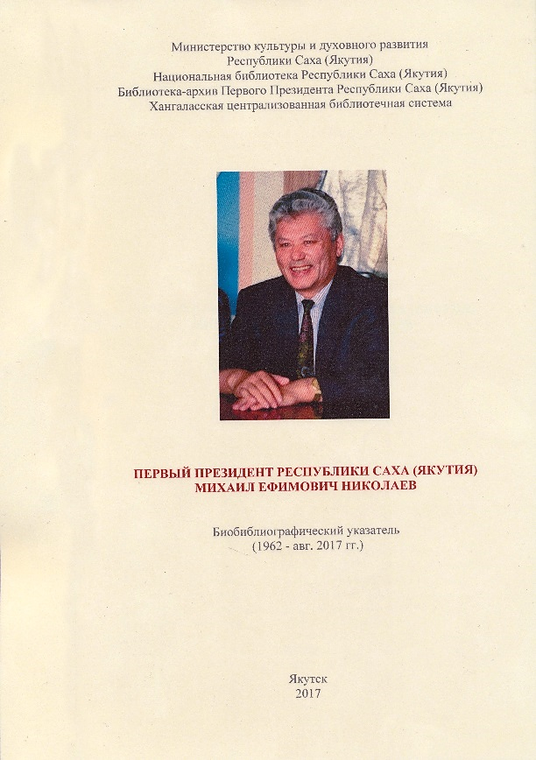
Министерство культуры и духовного развития
Республики Саха (Якутия)
Национальная библиотека Республики Саха (Якутия)
Библиотека-архив Первого Президента Республики Саха (Якутия)
Хангаласская централизованная библиотечная система
Первый Президент Республики Саха (Якутия)
МИХАИЛ ЕФИМОВИЧ НИКОЛАЕВ
Биобиблиографический указатель
(1962 - авг. 2017 гг.)

Slide 15
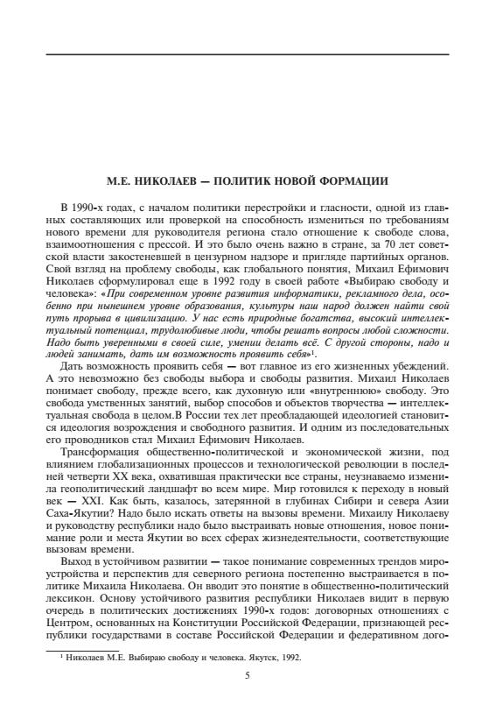
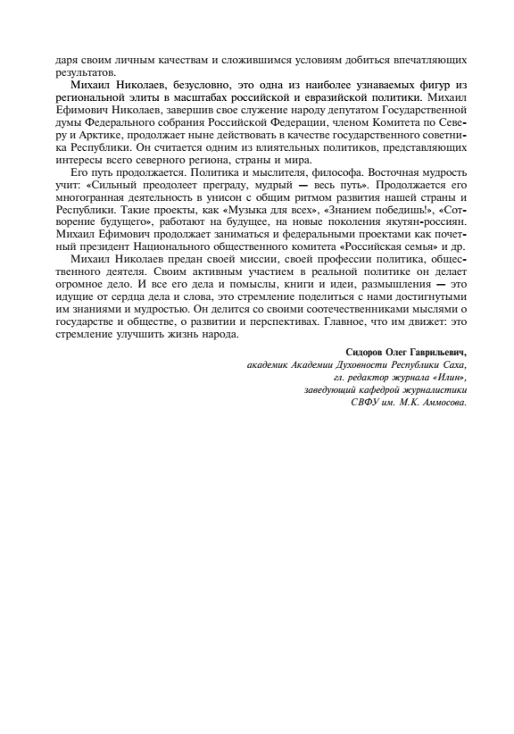
Указатель предваряет вступительная статья академика Академии Духовности Республики Саха (Якутия), главного редактора журнала «Илин», заведующего кафедрой журналистики СВФУ им. М.К. Аммосова О. Г. Сидорова “М.Е. Николаев - политик новой информации”.

Slide 16
Биобиблиографический указатель литературы отражает основные этапы жизни и деятельности М.Е. Николаева, начиная с 1962 по август 2017 гг., содержит 5008 названий библиографических записей.
Указатель состоит из 4 разделов :
I. Труды М. Е. Николаева
II. Официальные документы за подписью М.Е. Николаева
III. Литература о жизни и деятельности
IV. Творческие идеи и реальные дела М.Е. Николаева

Slide 17
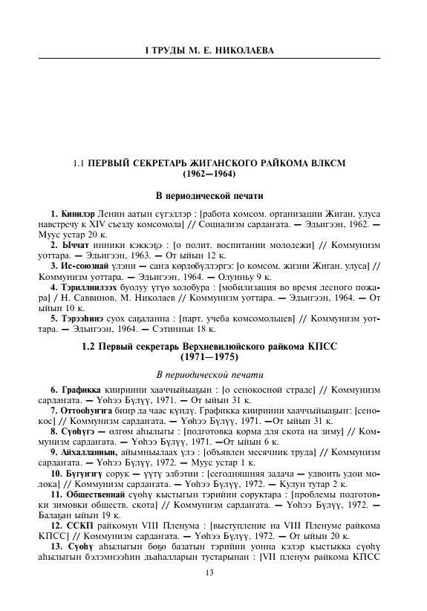
I. Труды М.Е. Николаева
1.1 Первый секретарь Жиганского райкома ВЛКСМ (1962- 1964)
1.2 Первый секретарь Верхневилюйского райкома КПСС (1971-1975)
1.3 Заместитель Председателя Совета Министров ЯАССР (1975-1979). Министр сельского хозяйства ЯАССР (1979-1985)
1.4 Секретарь Якутского обкома КПСС (1985-1989)
1.5 Председатель Президиума Верховного Совета Якутской-Саха ССР (1989-1990)
1.6 Председатель Верховного Совета Якутской-Саха ССР (1990-1991)
1.7 Президент Республики Саха (Якутия) (1991-2002)
1.8 Заместитель Председателя Совета Федерации Федерального Собрания Российской Федерации (2002–2010)
1.9 Депутат Государственной Думы Федерального Совета РФ VI созыва, Государственный советник Республики Саха (Якутия) (2011–2017)

Slide 18
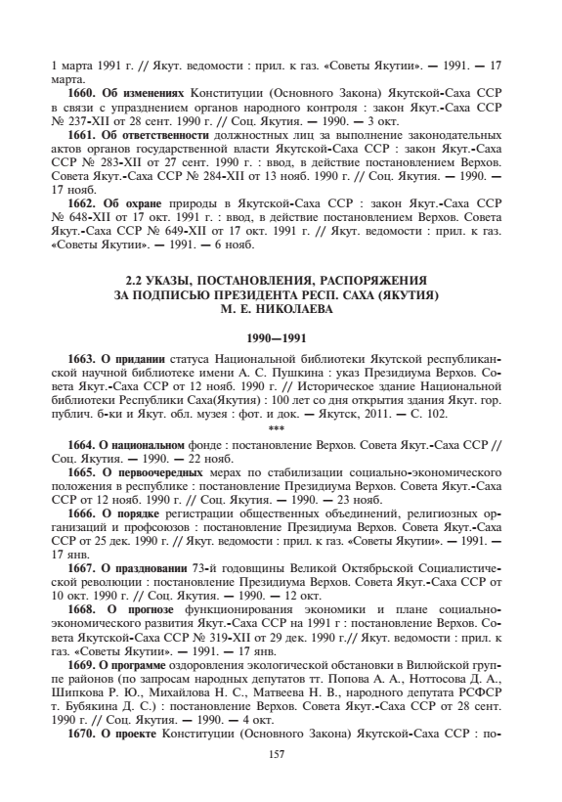
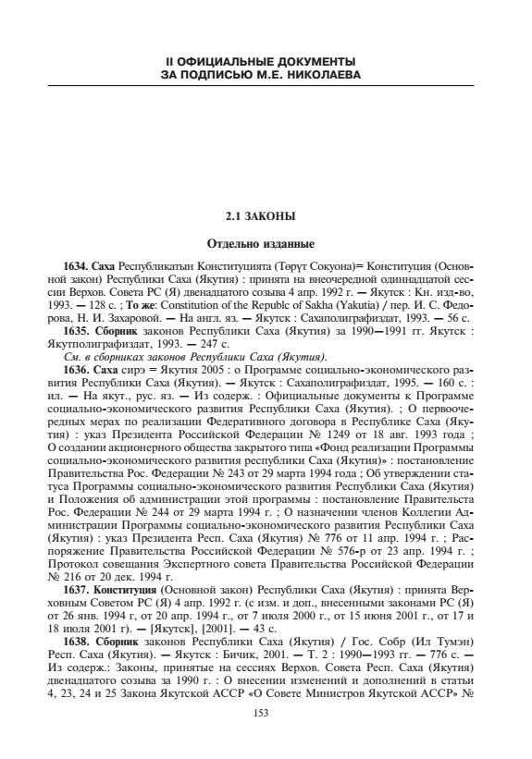
II. Официальные документы за подписью М.Е. Николаева
2.1 Законы
2.2 Указы, постановления, распоряжения

Slide 19
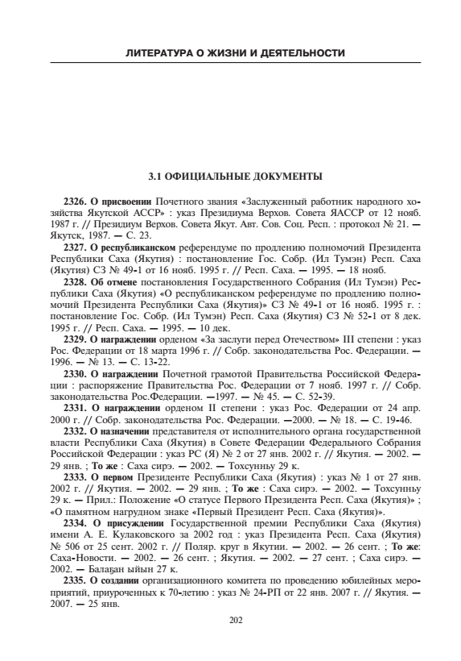
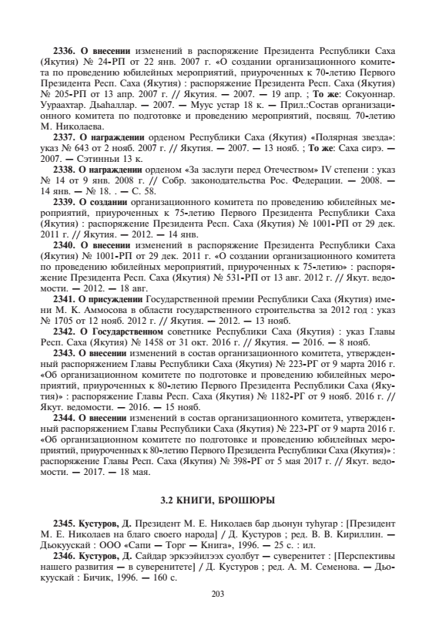
III. Литература о жизни и деятельности М.Е. Николаева
3.1 Официальные документы
3.2 Книги
3.3 Статьи
3.3.1 В сборниках и продолжающихся изданиях
3.3.2 В периодической печати
3.4 Аудио-видеодокументы
3.5 Электронные ресурсы

Slide 20
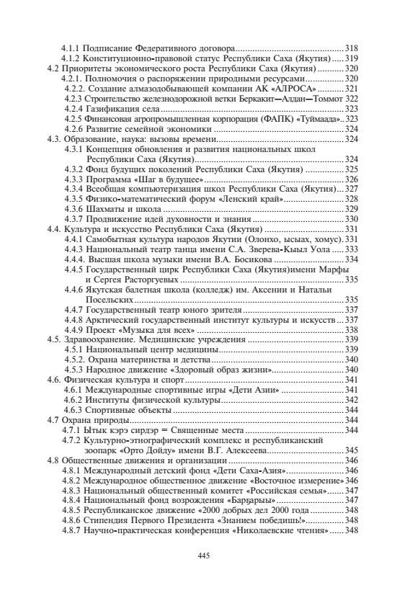
IV. Творческие идеи и реальные дела М.Е. Николаева
4.1 Развитие основ государственного строительства Республики Саха (Якутия)
4.2 Приоритеты экономического роста Республики Саха (Якутия)
4.3 Образование, наука: вызовы времени
4.4 Культура и искусство Республики Саха (Якутия)
4.5 Здравоохранение. Медицинские учреждения
4.6 Физическая культура и спорт
4.7 Охрана природы.
4.8 Общественные движения и организации
4.9 Международная деятельность

Slide 21
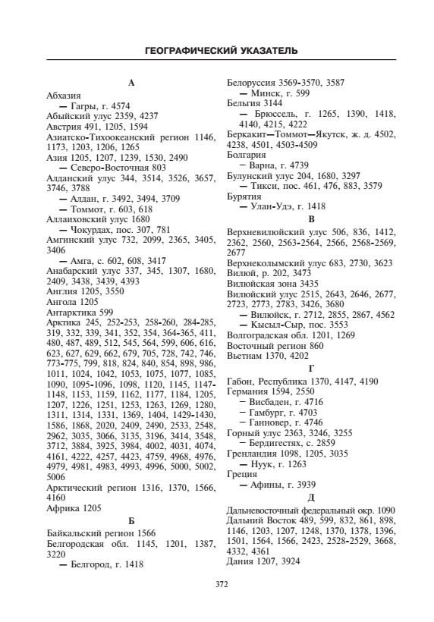
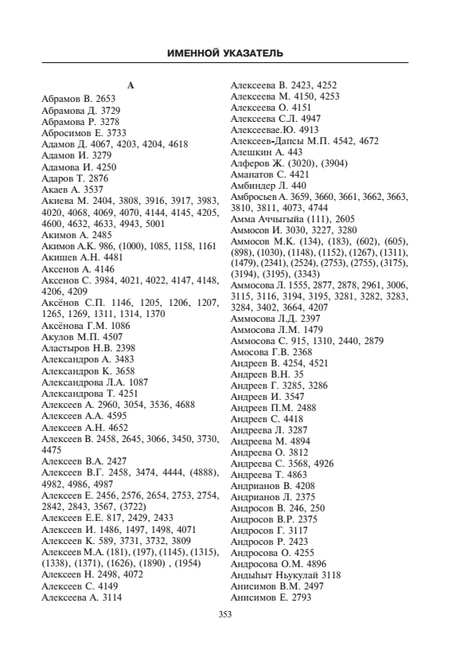
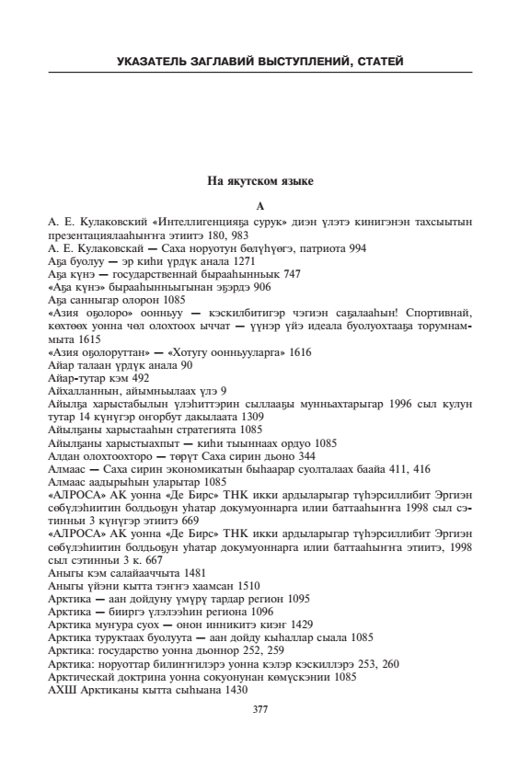
Вспомогательные указатели
Именной
Географический
Указатель заглавий трудов М. Е. Николаева

Slide 22
Спасибо за внимание

